Slide 1
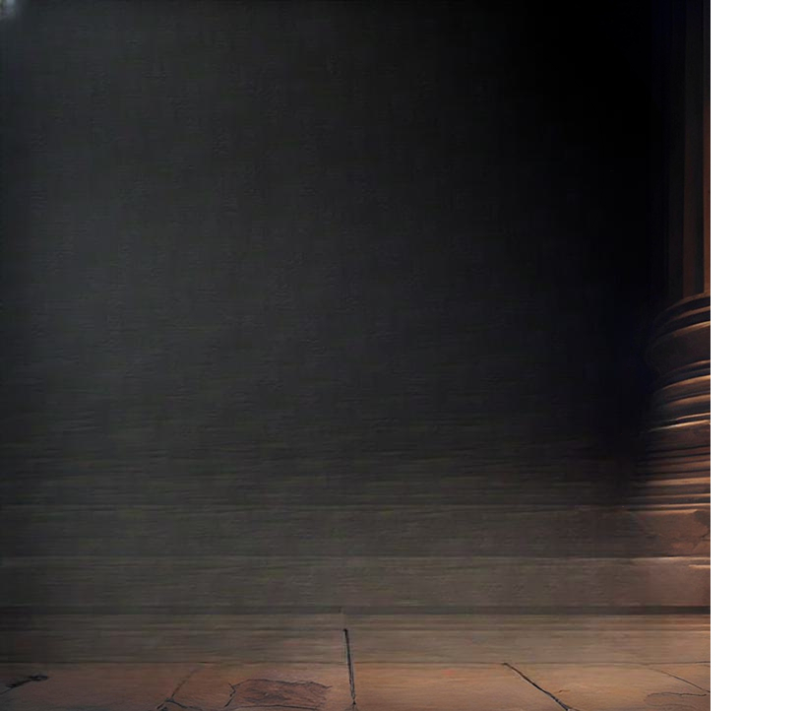
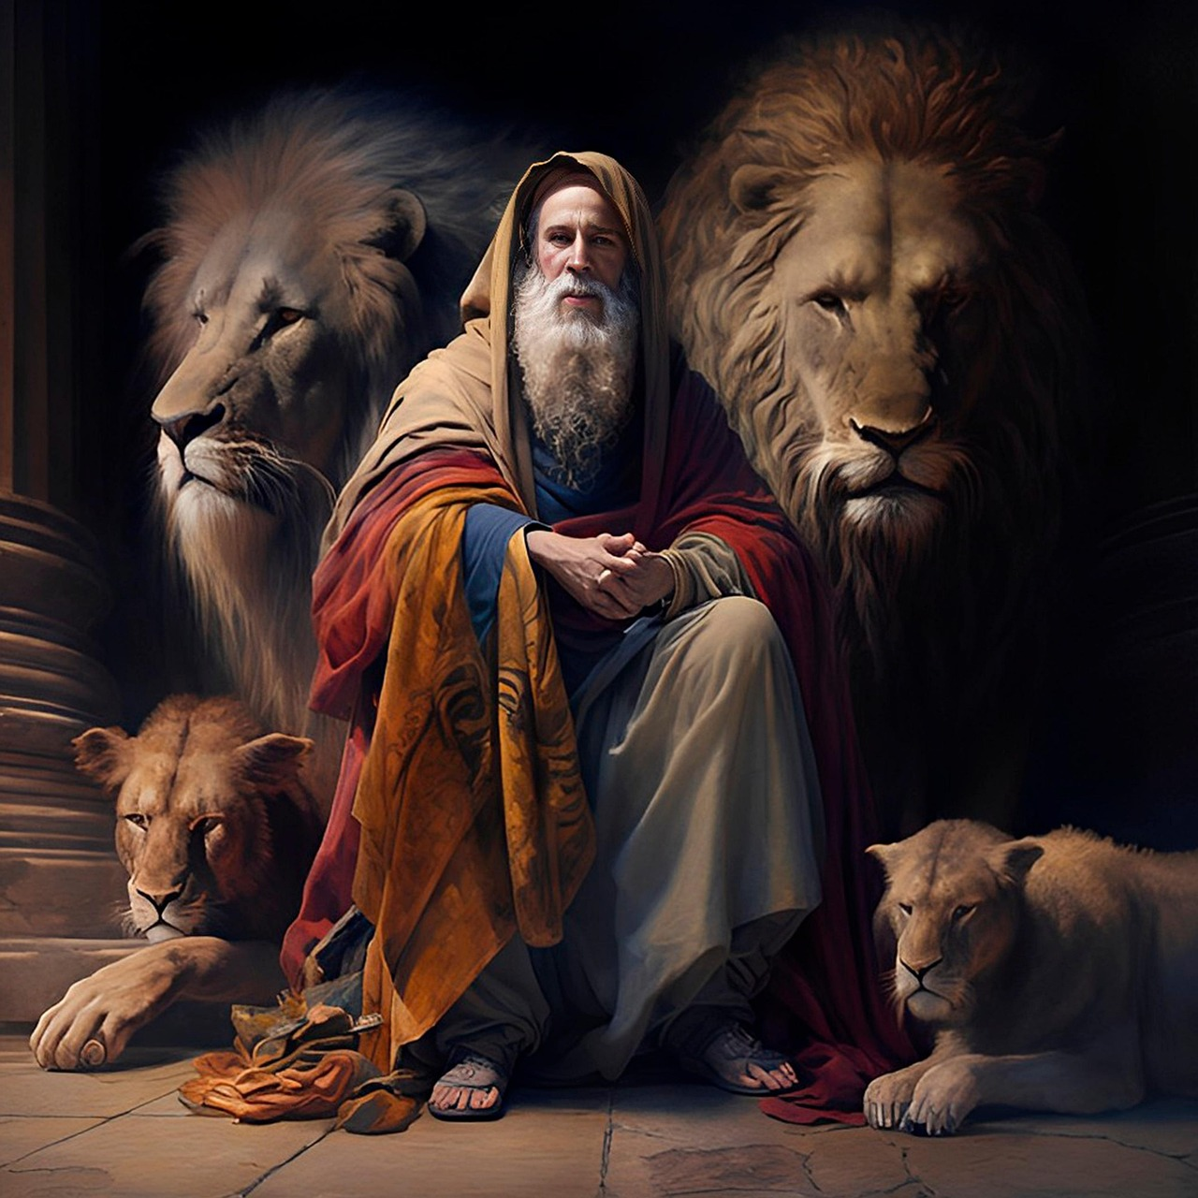


32
VERSÍCULO POR VERSÍCULO
ORAÇÃO, JEJUM E BATALHA ESPIRITUAL
(Daniel 10.1-14)

Slide 2
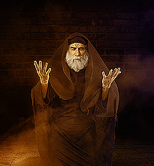
O PROFETA DANIEL VIVEU MAIS UMA EXPERIÊNCIA COM DEUS!
Essa experiência lhe sobreveio quando ele estava orando e jejuando.
Essa experiência encontrou resistência por parte do reino das trevas.
Vamos aprender com Daniel a importância da oração e do jejum na batalha espiritual.

Slide 3
O QUE É A ORAÇÃO?
Orar é falar com Deus em nome de Jesus.
Existe a oração de súplica, a oração de intercessão e a oração de ação de graças.

Slide 4
O QUE É O JEJUM?
Jejuar é abster-se de alimentos com uma finalidade espiritual.
Existe o jejum parcial, o jejum total e o jejum absoluto.

Slide 5
QUANDO DANIEL OROU E JEJUOU...
... Um emissário de Deus foi enviado com uma mensagem.
... Um espírito maligno tentou impedir que a mensagem chegasse até Daniel.
... O anjo Miguel foi enviado para ajudar o primeiro mensageiro.
... A mensagem finalmente chegou a Daniel.

Slide 6
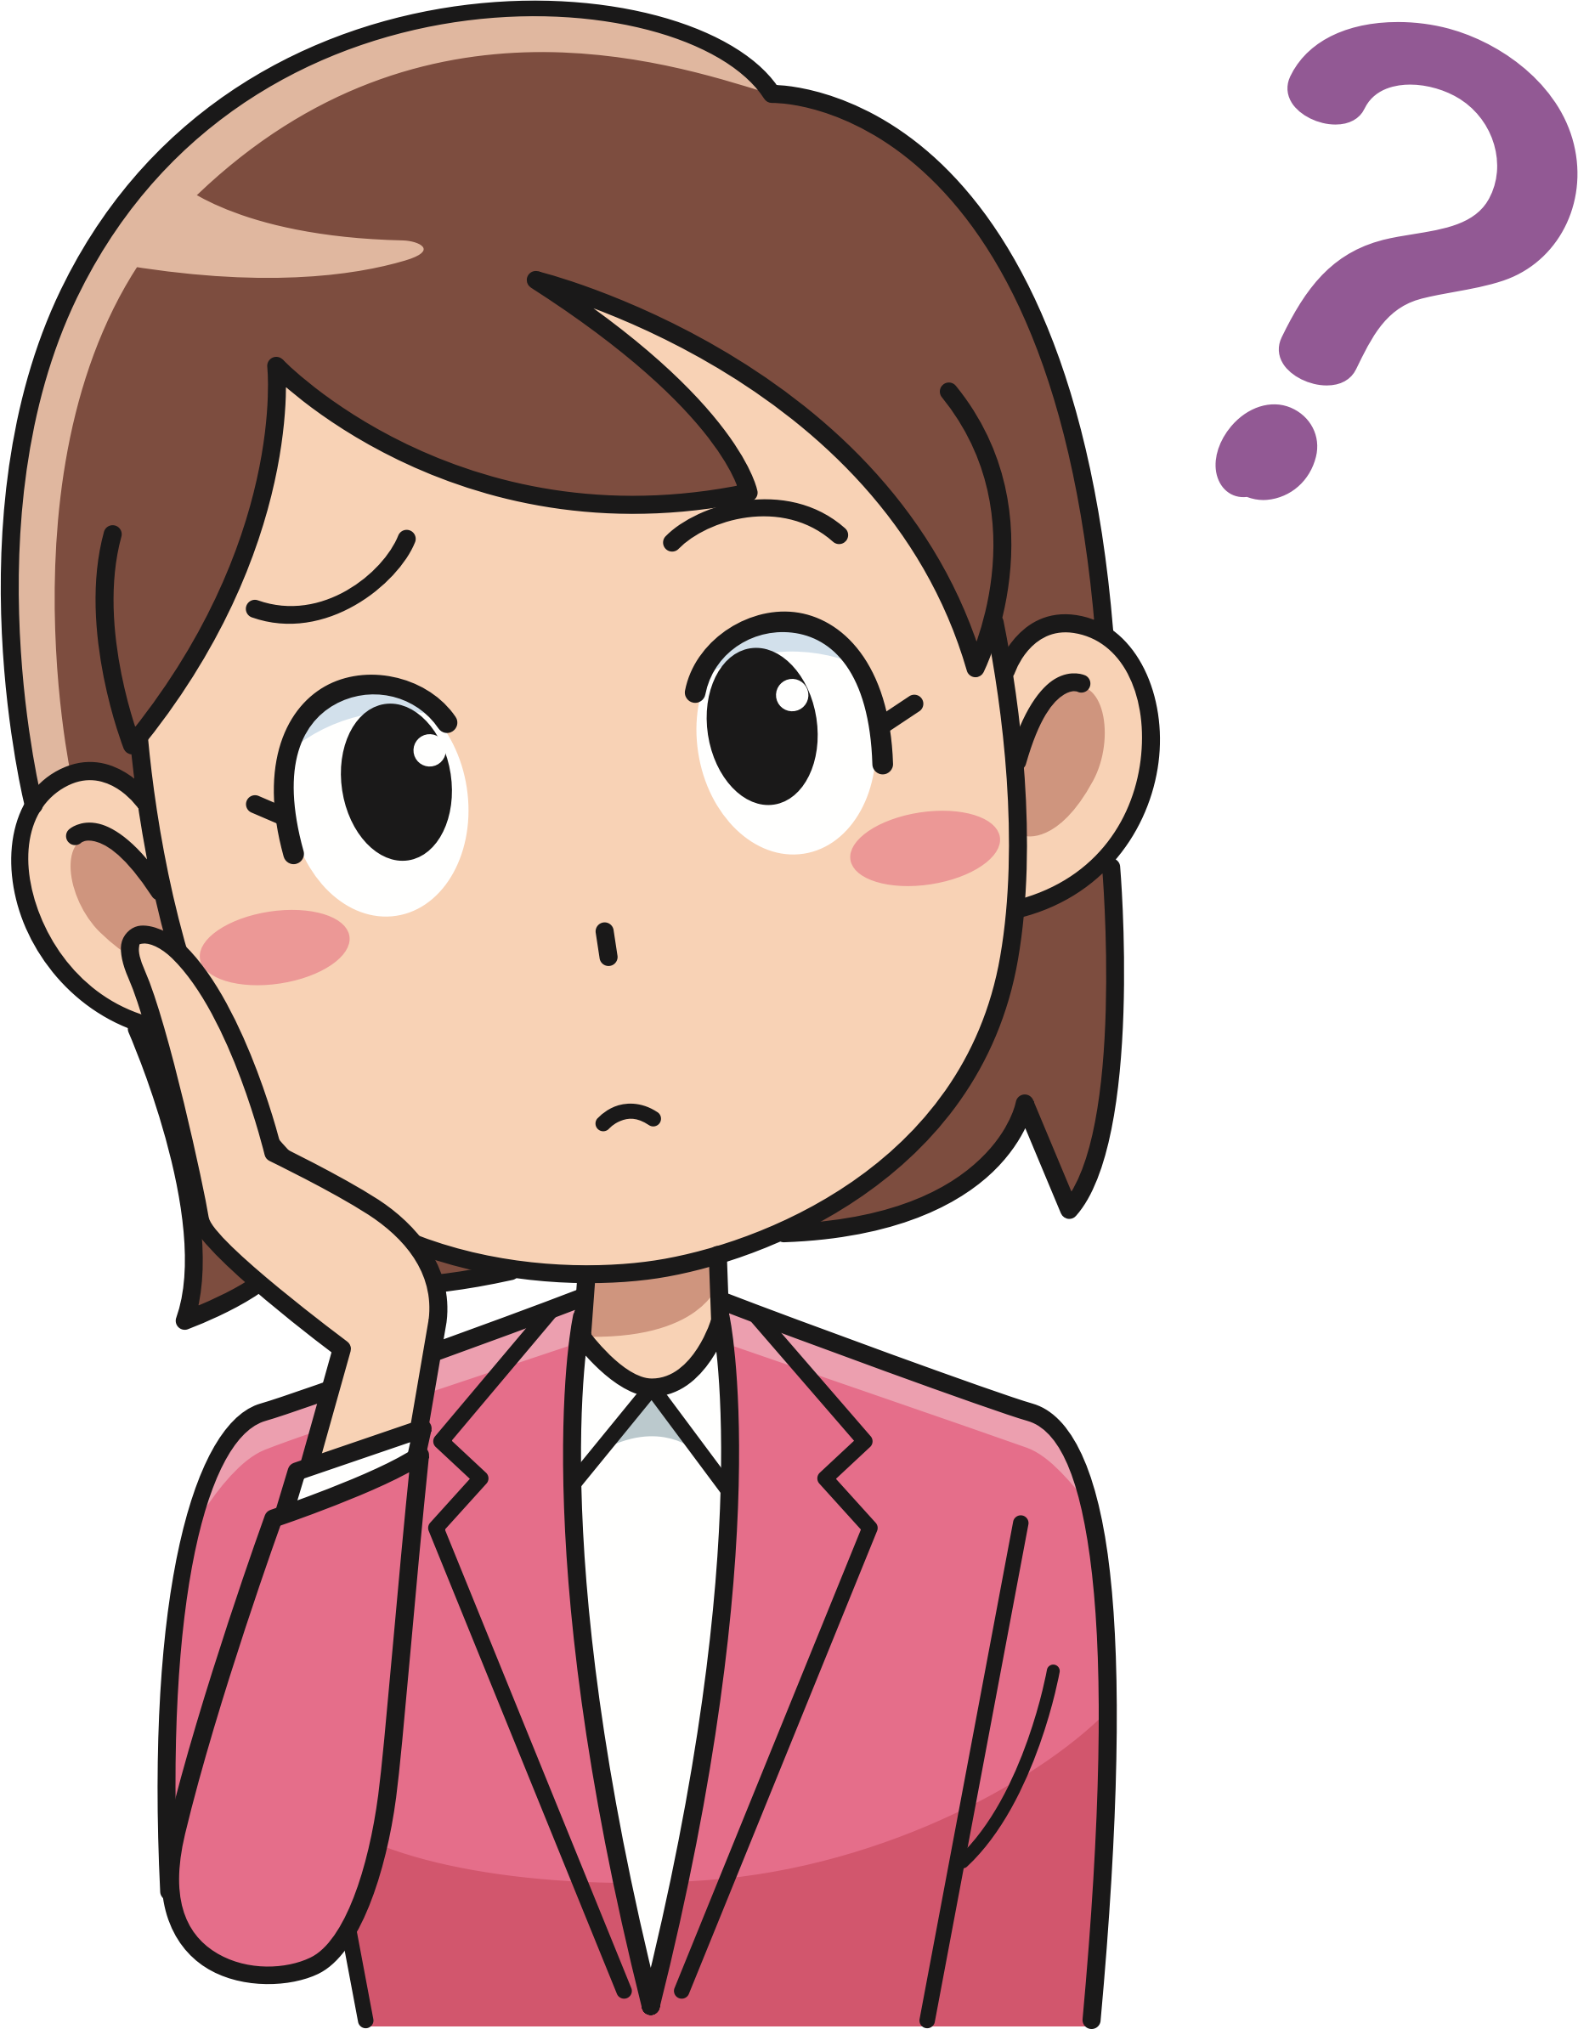
O QUE ACONTECE QUANDO ORAMOS?
1) Ficamos fortalecidos para a batalha espiritual.
2) Somos protegidos do inimigo.
3) Frustramos os planos de Satanás.
4) Recebemos o auxílio dos anjos.

Slide 7
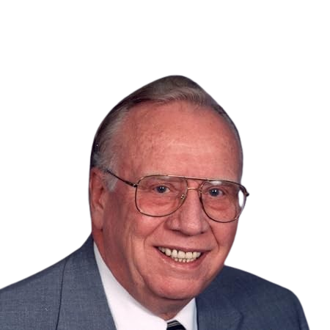
“A oração é o meio principal através do qual nos apropriamos da vitória que é nossa sobre todos os principados e potestades e a empregamos contra eles” (Mark I. Bubeck).

Slide 8
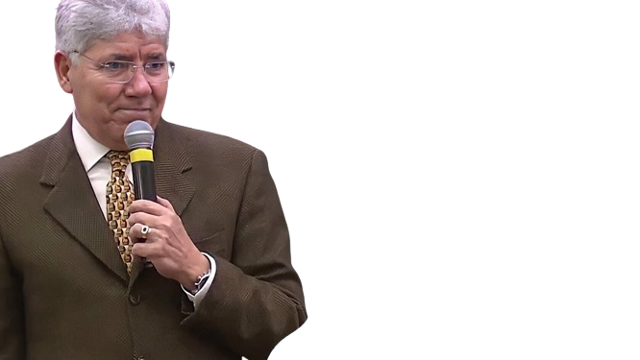
“Nenhuma igreja pode estar preparada para a batalha espiritual se não tem uma vida abundante de oração. Sem oração tornamo-nos fracos. As orações são os mísseis que atiramos contra o arraial do inimigo, desarmando suas ciladas e neutralizando suas estratégias” (Hernandes Dias Lopes).

Slide 9
“A oração é uma arma de guerra. Provocamos grandes reações no reino espiritual quando nos colocamos de joelhos para orar. O diabo treme quando vê um santo de joelhos. Quando a igreja ora, os céus se movem, o inferno treme e coisas novas acontecem na terra” (Hernandes Dias Lopes).

Slide 10
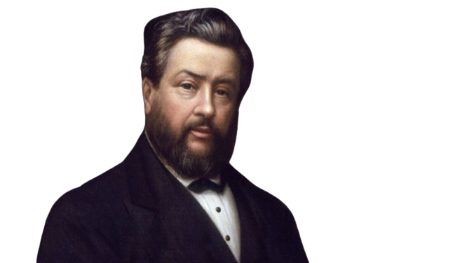
“O crente é invencível quando dobra os seus joelhos. Se uma igreja almeja ser o que devia, tendo em vista os propósitos de Deus, devemos treiná-la na santa arte da oração” (Charles Spurgeon).

Slide 11
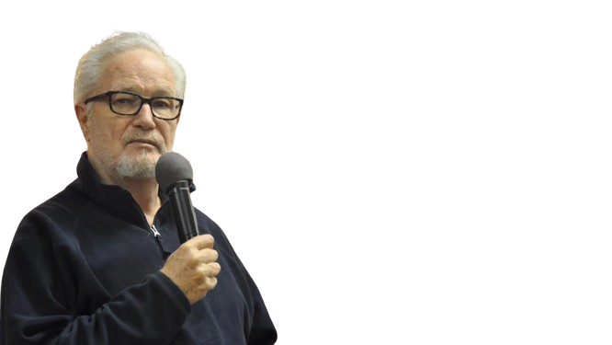
“Como é que batalhamos na guerra espiritual? Quando Paulo escreve ‘antes de tudo’ (1 Tm 2.1), está ensinando que a oração deve ser a prioridade máxima da igreja” (Dean Sherman).

Slide 12
“Na condição de intercessores, nossa tarefa é colocar-nos entre o diabo e a pessoa por quem intercedemos. Pela oração, atrapalhamos a obra que Satanás quer realizar na terra. Intercedendo, nós desviamos seus ataques, frustramos seus planos e inibimos sua atuação” (Dean Sherman).

Slide 13
“Em atenção a nossas orações Deus envia anjos em nosso socorro. Nós não dirigimos nossas petições aos anjos, e sim a Deus, que então os manda até nós, atendendo à nossa oração” (Dean Sherman).

Slide 14
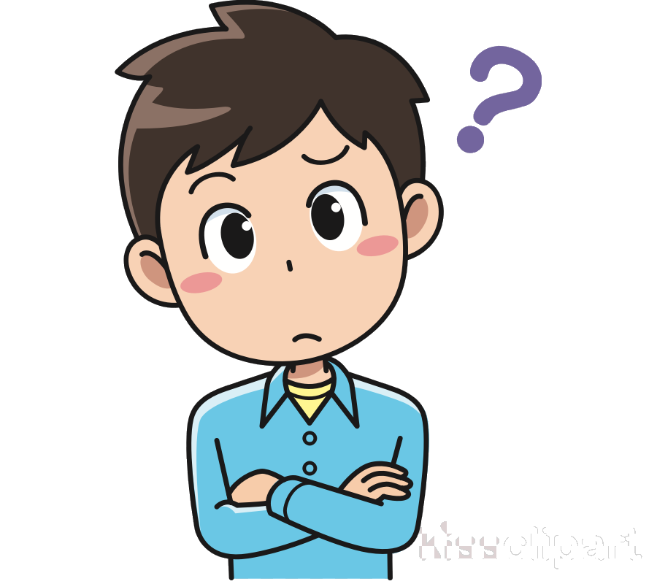
O QUE ACONTECE QUANDO JEJUAMOS?
1) O jejum nos ajuda a aprofundar a nossa comunhão com Deus.
2) O jejum nos ajuda a estabelecer as prioridades corretas.
3) O jejum nos ajuda a manter o foco na batalha que estamos travando.
4) O jejum nos ajuda a vencer os embates contra Satanás.

Slide 15
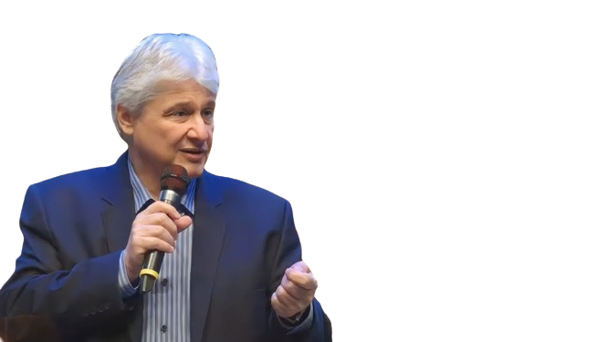
“Jesus cobrou o jejum rigoroso e sério. Em razão do quebrantamento da carne e mortificação dos seus apetites, há uma maior manifestação do poder de Deus. Quando um homem jejua, ele está, entre outras coisas, dizendo que a comunhão com Deus tem mais sabor do que os outros alimentos. No jejum específico para a confrontação com castas malignas precisamos ter em mente o fato de que o poder não está no jejum, mas na motivação espiritual que nos leva ao quebrantamento diante de Deus. É Deus quem é a fonte doadora de todo poder e virtude de que necessitamos para vencer” (Paschoal Piragine Júnior).

Slide 16
“Jejum e oração são ferramentas espirituais importantes. Por meio do jejum, nos humilhamos diante de Deus, e por meio da oração, ousamos apresentar a Deus as nossas necessidades. Quando jejuamos e oramos estamos declarando ao mesmo tempo a nossa fraqueza e a onipotência divina. Estamos desviando os olhos dos nossos poucos recursos e fixando nossa atenção naquele que tem toda a suficiência. Jejuar e orar é pavimentar o caminho da vitória sobre nossas limitações e acionar o braço do Onipotente em nosso favor, em face dos perigos e desafios da vida” (Hernandes Dias Lopes).

Slide 17
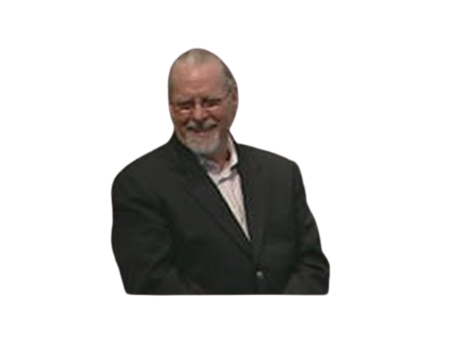
“Inúmeras pessoas têm escrito sobre os muitos valores do jejum, tais como aumento de eficácia na oração intercessora, orientação na tomada de decisões, maior concentração, livramento dos que se encontram em escravidão, bem-estar físico, e assim por diante. Nesta, como em todas as questões, podemos esperar que Deus galardoe os que diligentemente o buscam. A Bíblia tem tanto a dizer sobre o jejum que faríamos bem em considerar essa antiga disciplina. O jejum pode trazer avanços no reino espiritual que não são atingidos de outra maneira. (Richard J. Foster).

Slide 18
DANIEL FOI UM HOMEM DE JEJUM E DE ORAÇÃO...
... E nós seremos sábios se também levarmos a sério a vida cristã e utilizarmos essas armas espirituais em nossas lutas!

Slide 19

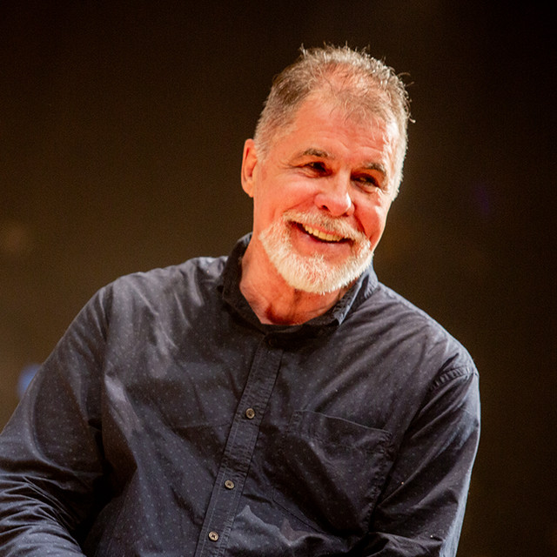
33
GUILHERME KERR
PRÓXIMA QUARTA!
VERSÍCULO POR VERSÍCULO
A PALAVRA QUE FORTALECE
(Daniel 10.15-21)

